Slide 1
Non-functional Testing
ThS. Trần Thị Thanh Nga
Khoa CNTT, Trường ĐH Nông Lâm TPHCM
Email: ngattt@hcmuaf.edu.vn

Slide 2
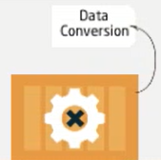
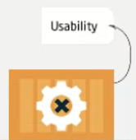
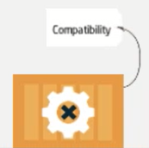
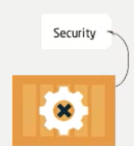
Learning Goals
Non-functional Testing
Non-functional Testing Types
Notes:
Khái niệm và đặc điểm của Kiểm thử phi chức năng
Các loại Kiểm thử phi chức năng

Slide 3
Content
1. Non-functional Testing
2. Non-functional Testing Types

Slide 4
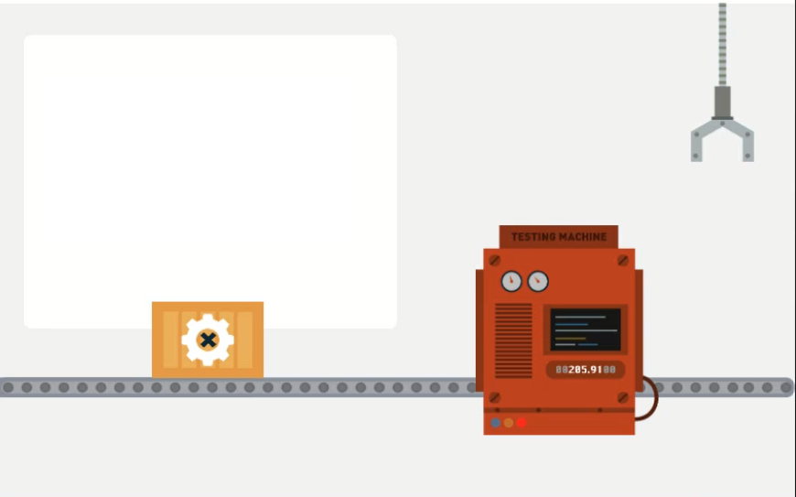
Non-functional Testing Overview
Demonstrate HOW WELL the product behaves
Test software product characteristics
Notes:
- Kiểm thử phi chức năng: tập trung vào kiểm thử xem sản phẩm/ hệ thống cần kiểm thử có những đặc điểm và đặc tính tốt như thế nào tức là How Well

Slide 5
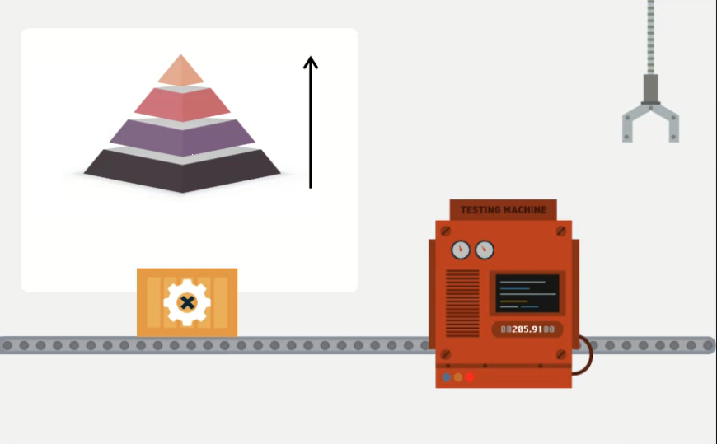
Non-functional Testing Overview
Be performed at all levels
Notes:
Kiểm thử phi chức năng có thể kiểm thử ở bất kỳ giai đoạn kiểm thử nào…

Slide 6
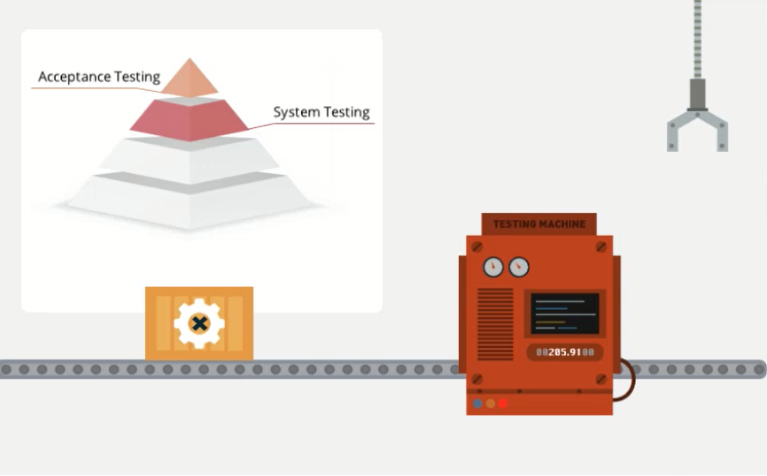
Non-functional Testing Overview
Notes:
… nhưng tốt nhất là ở giai đoạn system test (tức là kiểm thử hệ thống) hoặc kiểm thử chấp nhận (user acceptance testing)
Kiểm thử trong các giai đoạn này vì các đặc tính của hệ thống tại giai đoạn đó mới là tổng hợp nhất, giống thực tế nhất, các chức năng của hệ thống cũng hoạt động ổn định nên kiểm tra các đặc tính sẽ thuận tiện hơn

Slide 7
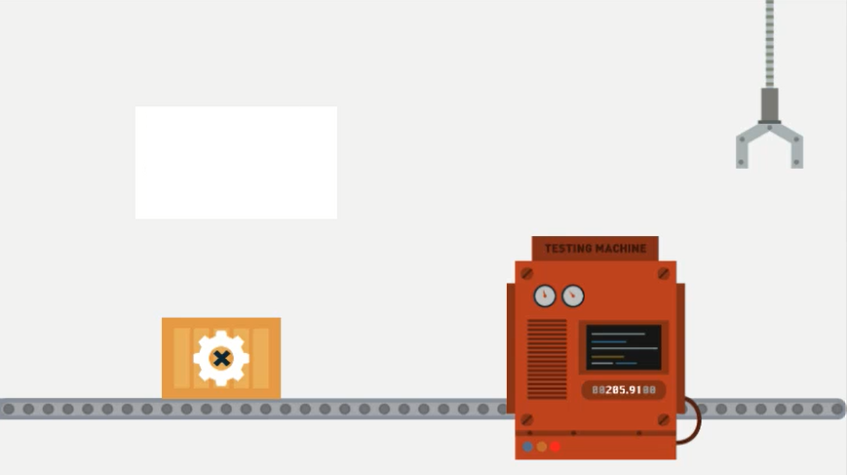
Non-functional Testing Overview
Performance Testing
How well can the software system support up to 500 concurrent users?
Notes:
Ví dụ: kiểm thử hiệu suất của 1 phần mềm (là 1 loại kiểm thử phi chức năng), trong 1 điều kiện cụ thể như việc kiểm thử hệ thống đó có thể hỗ trợ cho 500 người sử dụng đồng thời. Điều này có nghĩa là bạn phải làm sao gửi đồng thời 500 tác động (request) tới hệ thống đó; đồng thời để giả lập là có 500 việc cần hệ thống xử lý cùng lúc.

Slide 8
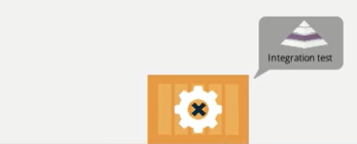
Non-functional Testing Overview
Requirements
1 2 3 4
Performance Testing
How well can the software system support up to 500 concurrent users?
Notes:
Nếu hệ thống đó chưa tới giai đoạn kiểm thử hệ thống mà mới trong giai đoạn kiểm thử tích hợp thì nếu có 1 request bị lỗi có thể dẫn tới việc kiểm thử ko thành công

Slide 9
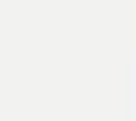

Non-functional Testing Overview
Requirements
1 2 3 4 500
…...........
Performance Testing
How well can the software system support up to 500 concurrent users?
Error
Error
Notes:
- Thời điểm kiểm thử hiệu năng của hệ thống thì tốt nhất là sau khi toàn bộ các chức năng cần kiểm thử của hệ thống cần phải hoạt động ổn định và ko có lỗi

Slide 10





Non-functional Testing – Characteristics
USABILITY
The effort needed for use, includes:
Learning – ability
Attractiveness
MAINTAINABILITY
The effort needed to make specified modifications, includes:
Changeability
Stability
Testability
Analyzability
RELIABILITY
The capability of software to maintain it performance under stated conditions for a stated time period
PORTABILITY
The ability of software to be transferred from one environment to another
EFFICIENCY
The relationship between the performance of the software and the used resources, under stated conditions
Notes:
Những đặc tính của kiểm thử phi chức năng:
Tính sử dụng (khả năng sử dụng) công sức bỏ ra để sử dụng gồm:
Khả năng có thể học được: có thể sử dụng ứng dụng nhanh và dễ hay ko?
Tính hấp dẫn hay lôi cuốn: sản phẩm đang dùng có bắt mắt, có cuốn hút hay ko?
Tính bảo trì: công sức cần để tạo ra những thay đổi cụ thể bao gồm:
Khả năng thay đổi: xem xem liệu sau khi dung ứng dụng người dùng có muốn thay đổi 1 vài yêu cầu thì khả năng sẽ thay đổi như thế nào, có thuận tiện hay ko, dễ hay ko?
Khả năng ổn định: sự ổn định của hệ thống theo thời gian
Khả năng kiểm tra: có thể kiểm tra và kiểm thử hệ thống
Khả năng phân tích: khi có vấn đề (có lỗi) xảy ra thì có thể phân tích hệ thống để tìm cách giải quyết
Tính bền vững: khả năng phần mềm duy trì hoạt động của mình dưới 1 điều kiện và khoảng thời gian quy định
Tính linh hoạt: khả năng phần mềm hoạt động trong các môi trường khác nhau. Ví dụ: phần mềm chạy trên windows xp hay vista; hoặc ứng dụng chạy trên các trình duyệt khác nhau
Tính hiệu quả: mối quan hệ giữa hiệu năng, hiệu suất của sản phẩm phần mềm và các tài nguyên, nguồn lực được sử dụng dưới 1 điều kiện cụ thể.

Slide 11
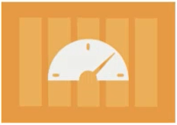
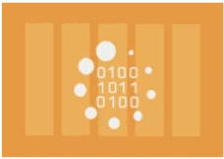


Non-functional Testing Types
Performance testing
Load testing
Stress testing
Volume testing
Notes:
Kiểm thử hiệu năng (Performance Testing)
Kiểm thử tải (Load Testing)
Kiểm thử tập trung hay còn gọi là tra tấn hoặc quá tải (Stress testing)
Kiểm thử với lượng dữ liệu lớn (Volume testing)

Slide 12

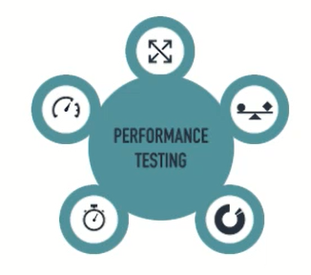
1. Performance Testing
Mostly concerned with achieving response times that meet the performance objectives for the project or product. The response of an individual transition is a typical performance requirement
Notes:
Kiểm thử hiệu năng được thể hiện để xác định 1 hệ thống phần mềm: (transition: sự chuyển tiếp)
Thực hiện 1 khối lượng công việc, thực hiện các chức năng cụ thể nhanh thế nào
Xác nhận và xác minh những thuộc tính chất lượng khác của hệ thống như: Khả năng đáp ứng, tốc độ, Khả năng mở rộng, Độ ổn định
Kiểm thử hiệu năng hầu như tập trung vào tốc độ của sản phẩm cần kiểm thử hay nói cách khác, tập trung vào đo và đánh giá thời gian đáp ứng (response times) khi thực hiện 1 tác vụ nào đó của hệ thống cần kiểm thử.
Như vậy nếu trong yêu cầu của khách hàng về sản phẩm cần test có các yêu cầu đo đạc hay mong muốn thời gian đáp ứng của các chức năng / sản phẩm/ hệ thống cần kiểm thử phải đạt ở 1 mức độ nào đó thì phải áp dụng loại hình kiểm thử này

Slide 13

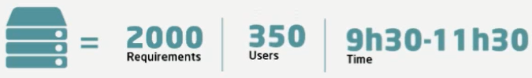
2. Load Testing (Concurrency Testing)
LOAD TESTING
KEYWORDS
Focused on determining or validating performance characteristics of the system or application under test when subjected to workloads and load volumes anticipated during production operations
CONCURRENT USERS
Example:
Notes:
Kiểm thử tải (hay kiểm thử đồng thời, nghĩa là nhiều người dùng đồng thời):
Tập trung vào việc xác định hoặc xác nhận các đặc tính hiệu suất của hệ thống hoặc ứng dụng đang được kiểm thử khi chịu khối lượng công việc và khối lượng tải dự kiến trong quá trình hoạt động sản xuất
Ví dụ về điều kiện tải: hệ thống phải hỗ trợ cho việc truy cập và xử lý 2000 yêu cầu trong 1 ngày, đáp ứng được việc sử dụng hệ thống của 350 người đồng thời từ 9h30 đến 11h30
Từ khóa của load test thường gắn với là concurrent user, tức là nhiều người sử dụng hệ thống đồng thời hoặc ko đồng thời nhưng trong 1 khoảng thời gian cụ thể

Slide 14

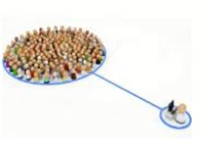

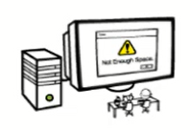
3. Stress Testing
The testing is focused on determining or validating performance characteristics of the system or application under test when subjected to other specific conditions, such as:
Max concurrent user
Limited memory
Insufficient disk space
Notes:
Là Kiểm thử tập trung hay kiểm thử quá tải.
Kiểm thử này tập trung vào việc xác định hoặc xác nhận những đặc tính hiệu suất của ứng dụng đc kiểm thử dưới các điều kiện căng thẳng như:
Số lượng người dùng đồng thời tối đa
Bộ nhớ tối thiểu
Ổ cứng ko đủ dung lượng
Mục tiêu của kiểm thử tập trung: thực hiện kiểm tra hệ thống xem giới hạn các đặc tính của sản phẩm phần mềm là ở đâu tức là tìm ngưỡng
Ví dụ: Hệ thống có thể hỗ trợ tối đa bao nhiêu người sử dụng hệ thống đồng thời nếu vượt qua ngưỡng đó là hệ thống sẽ treo hoặc chết

Slide 15
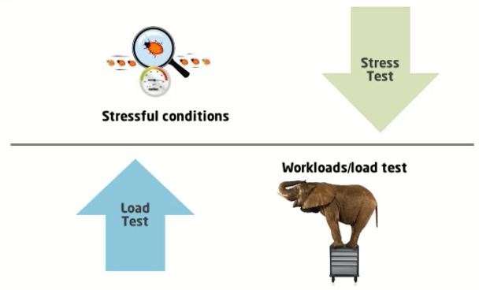
3. Stress Testing
Notes:
Kiểm thử tập trung (Stress Test) khác với Kiểm thử tải (Load Test) như sau:
Kiểm thử tải (Load Test) : kiểm thử hệ thống dưới 1 điều kiện tải cụ thể
Kiểm thử tập trung (Stress Test): tìm điểm ngưỡng mà hệ thống ko chịu đc tải đó ➔ tìm 1 điều kiện tải mà hệ thống đạt ngưỡng mà ko thực hiện đc

Slide 16

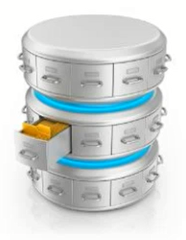
4. Volume Testing
Volume testing refers to testing a software application with a certain amount of data
This amount can be the database size or it could also be the size of an file that is uploaded to system
Notes:
Kiểm thử với lượng dữ liệu lớn (Volume Testing): kiểm thử tập trung vào việc xác định / xác nhận hiệu suất của hệ thống / ứng dụng đc kiểm thử trong điều kiện là hệ thống có 1 lượng dữ liệu rất lớn
Lượng dữ liệu lớn này có thể là CSDL lớn hoặc là file upload lên hệ thống có dung lượng lớn

Slide 17

4. Volume Testing
Database
Notes:
- Trong bài Kiểm thử chức năng, đã nói về việc tích hợp giữa CSDL cũ và hệ thống mới ➔ CSDL mới sẽ rất lớn ➔ nhu cầu kiểm thử hiệu năng của hệ thống trong điều kiện CSDL lớn sẽ xảy ra

Slide 18

4. Volume Testing
A new system without integrated database
Database
Notes:
- Hoặc với 1 hệ thống mới ko có dữ liệu cũ tích hợp nhưng nhà phân phối và quản trị hệ thống tính tới tương lai khi sản phẩm / hệ thống khi đc đưa ra dung thì 1 lượng dữ liệu lớn sẽ đc đưa vào ➔ khi đó hiệu suất của sản phẩm / hệ thống sẽ như thế nào ➔ nếu có yêu cầu kiểm tra này thì phải áp dụng kiểm thử này

Slide 19
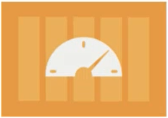
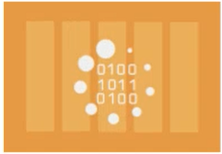


Summary
Non-functional Testing Type
Performance testing
Load testing
Stress testing
Volume testing

Slide 20
Tài liệu tham khảo
Tham khảo bộ bài giảng được biên soạn bởi cty FSOFT

